Slide 1


Slide 2
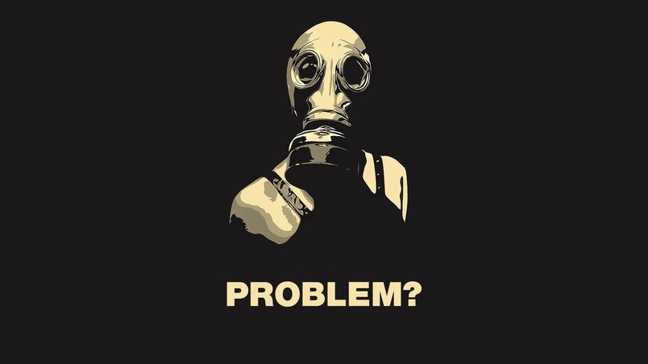

Slide 3
Falta de una base de datos de
clientes
Falta de informacion de flujo
De caja
Dificultad al realizar reservas
Perdida de clientes
Dificultad al realizar pagos de comi
siones a los empleados
Dificil gestion en general
De los salones de belleza
Perdida de ingresos
Falta de una herramienta
Eficaz para gestion de salo belle
Inexistencia de herramientas
De software
Mayoria de los salones de belleza
Son medios informales, no estan
Acostumbrados a utilizar herramien
Tas de software.
No conocen los beneficios que se
Podrian lograr, ademas no valoran
La informacion generada.
Sistemas costo excesivo ERP,
No se adaptan a las necesidades del rubro
Sistemas completjos de utilizar

Slide 4
Carencia de una herramienta de software eficaz para la gestion de barbaerias, adaptado a las pymes

Slide 5
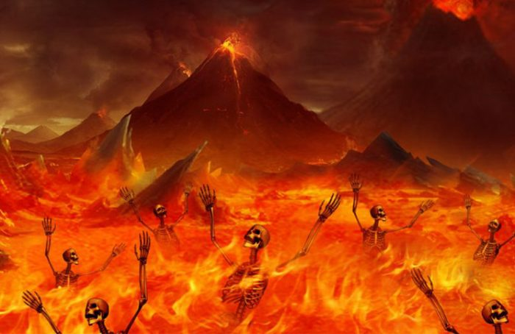

Slide 6


Slide 7
Pregunta de investigacion
Caracteristicas de una herramienta de software que sea eficiente para la gestion de salones de belleza.

Slide 8
Objetivo General
Desarrollar sistema de software intuitivo, multiplataforma eficiente para la administracion de la Barberia Urban Style,

Slide 9
Objetivos especificos
Obtener la informacion de todos los procesos de la barberia urban style.
Desarrollar el software, utilizando las tecnologias adecuadas,
Realizar la implementacion del software en la barberia urban style,

Slide 10
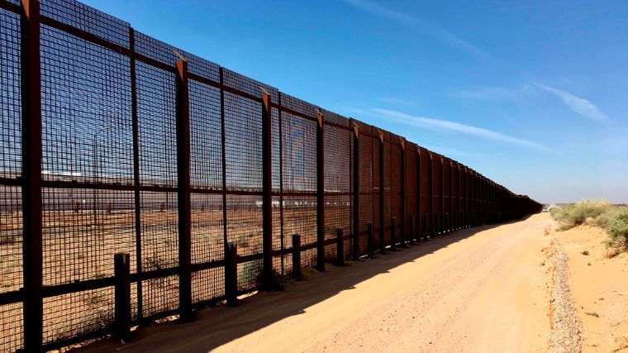
Delimitacion

Slide 11


Metodologia

Slide 12

Justificacion

